Slide 1
5.5. ETAPA EMBRINARIA DE 2DA A 8VA. SEMANA DE DESARROLLO

Slide 2
8° Día después de la fecundación, el trofoblasto se diferencia en dos capas en la región de contacto del blastocisto con el endometrio, a estas capas se le denominas:
Sincitiotrofoblasto: que no presenta limites celulares definidos
Citotrofoblasto: que se halla entre la mas celular interna y el sincitiotrofoblasto Durante la implantación el Sincitiotrofoblasto secreta enzimas q le permiten al Blastocisto atravesar el revestimiento uterino mediante la digestión de células endometriales

Slide 3
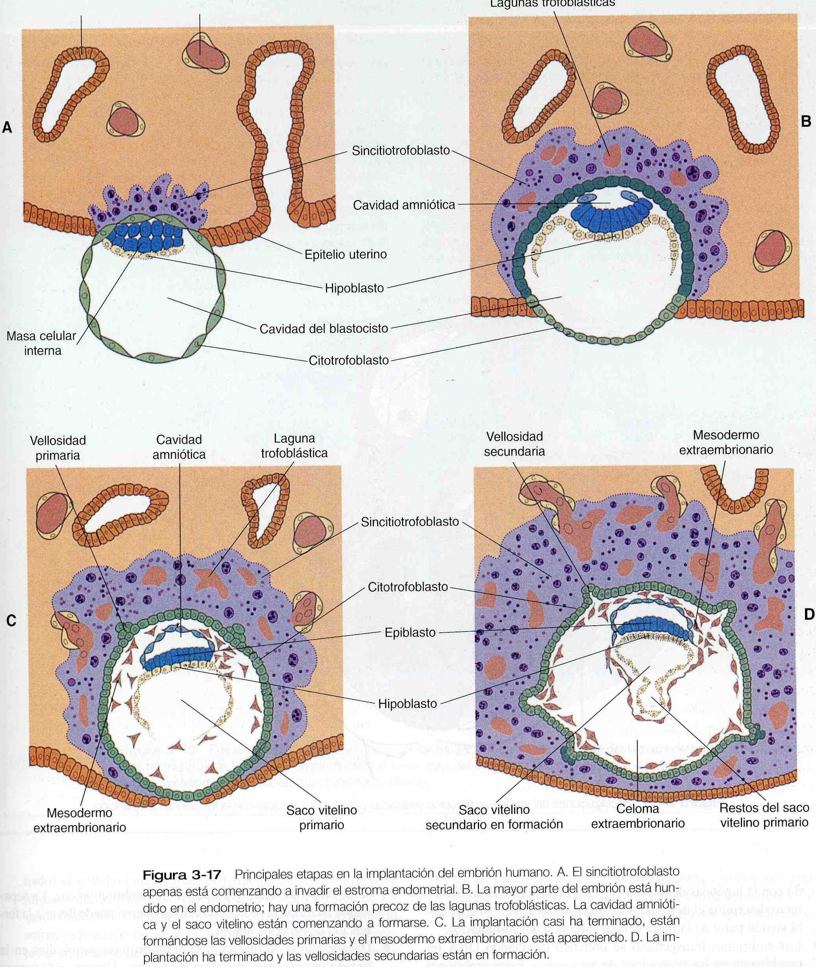

Slide 4
Otra secreción del trofoblasto es la Hormona Gonadotropina Coriónica humana (hCG), esta impide la degeneración del cuerpo lúteo y mantiene su secreción de progesterona y estrógenos.
Este hormona junto con la Hormona Luteinizante (LH) hacen que el revestimiento uterino permanezca en estado secretor e impida la menstruación .
El final de la secreción de la hCG ocurre alrededor de la 9 semana cuando la placenta esta desarrollada por completo y produce estrógenos y progesterona para seguir manteniendo el embarazo.
La presencia de hCG en sangre u orina materna es un indicador de embarazo, es la hormona que detectan la pruebas de embarazo de uso casero.

Slide 5
DESARROLLO DEL DISCO EMBRIONARIO BILAMINAR
Su desarrollo comienza el octavo día después de la fecundación, la masa celular interna se diferencia en dos capas: la capa HIPOBLÁSTICA (endodermo primitivo) y la EPIBLASTICA (ectodermo primitivo)
Las células del EPIBLASTO Y EL HIPOBLASTO forman un disco plano al que se le denomina DISCO EMBRIONARIO BILAMINAR. Además, dentro del epiblasto aparece una pequeña cavidad que luego se agranda para formar la CAVIDAD AMNIÓTICA .

Slide 6
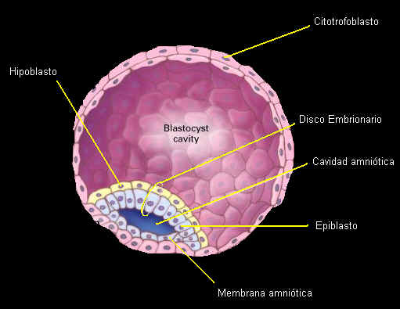

Slide 7
DESARROLLO DEL AMNIOS
A Medida que la cavidad amniótica crece, se desarrolla desde el epiblasto una delgada membrana protectora llamada amnios.
El amnios forma parte de la cavidad amniótica y el epiblasto forma el piso.

Slide 8
DESARROLLO DEL SACO VITELINO.
Comienza su desarrollo 8 días después de la fecundación, las células del hipoblasto migran y revisten la cara interna de la pared del blastocisto, éstas se diferencian en células pavimentosas (planas) formando una delgada membrana denominada MEMBRANA EXOCELÓMICA.
El hipoblasto y la membrana exocelómica dan lugar al saco vitelino denominado antes cavidad del blastocisto, como resultado el disco embrionario bilaminar se haya ahora entre la cavidad amniótica y el saco vitelino.
El saco vitelino brinda al embrión los nutrientes necesarios durante la segunda y tercera semana de desarrollo.
Es la fuente de células sanguíneas entre la tercera y sexta semana.
Contiene las primeras células que posteriormente migran hacia las gónadas en desarrollo donde se desarrollarán en células terminales primitivas y formarán gametos.
Forma parte del intestino.
Amortigua los golpes.
Previene la deshidratación del embrión.

Slide 9
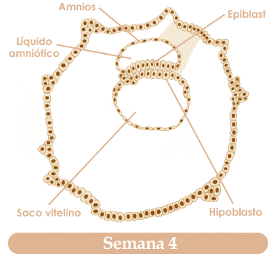

Slide 10
DESARROLLO DE LOS SINUSOIDES.
Comienza al noveno día, cuando el blastocisto se ha introducido por completo en el endometrio. A medida que el Sincitiotrofoblasto se expande, se desarrollan en su interior pequeños espacios denominados lagunas.
Al doceavo día estas lagunas aumentan de tamaño y forman estructuras mayores llamadas redes lacunares.
Los capilares del endometrio en torno del embrión en desarrollo se dilatan y reciben el nombre de sinusoides. A medida que el sincitiotrofoblasto erosiona a algunos de estos sinusoides la sangre materna entra en las redes lacunares y fluye a través de éstas.
La sangre materna es una fuente de nutrientes.
Sitio de eliminación de desechos embrionarios.

Slide 11
DESARROLLO DEL CELOMA EXTRAEMBRIONARIO.
Formado 12 días después de la fecundación.
Denominado mejormente mesodermo extraembrionario.

Slide 12
DESARROLLO DEL CORION
Formado por mesodermo extraembrionario y las dos capas del trofoblasto.
El corion rodea al embrión y mas adelante al feto.
Se convertirá en la porción primaria de la placenta

Slide 13
TERCERA SEMANA DE DESARROLLO
Significa el comienzo de 6 semanas consecutivas de rápido desarrollo y diferenciación del embrión.
En esta semana se establecen las 3 capas germinativas primarias y se constituye la base para el desarrollo de los órganos entre la 4 y 8 semana.

Slide 14
GASTRULACION
Proceso mas importante el cual ocurre 15 días después de la fecundación.
Disco embrionario trilaminar (endodermo, mesodermo y ectodermo).
¿ que se forma a partir del disco embrionario trilaminar?
La primera evidencia del la gastrulación es la formación de la línea primitiva, un tenue surco en la cara dorsal del epiblasto que se extiende desde la parte posterior a la parte anterior del embrión, la cual establece los extremos céfalo-caudal del embrión, así como también el lado izquierdo y derecho del mismo.

Slide 15
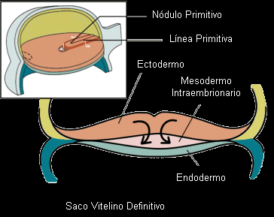

Slide 16
Endodermo:
Epitelios de revestimiento del tubo digestivo y de sus glándulas.
Epitelio de revestimiento de la vejiga urinaria, la vesícula biliar y el hígado.
Epitelio de revestimiento de la faringe, trompa auditiva, bronquios y pulmones.
Epitelio de las glándulas tiroides y paratiroides, Páncreas y timo.
Epitelio de revestimiento de la próstata glándulas bulbouretrales, vagina, uretra y sus glándulas asociadas.
Mesodermo:
Todo el tejido muscular cardiaco y esquelético.
Cartílago, hueso y otros tejidos conectivos.
Sangre, medula ósea y tejido linfático.
Dermis
Túnica del ojo.
Oído medio
Mesotelio Torácico, abdominal y pelviano.
Epitelio de riñones y uréteres.
Epitelio de gónadas y conductos genitales.

Slide 17
Ectodermo:
Todo el tejido nervioso.
Epidermis.
Folículo piloso, Musculo erector del pelo, uñas, epitelio de las glándulas cutáneas y glándulas mamarias.
Cristalino, cornea y músculos intrínsecos del ojo.
Oídos externo e interno.
Epitelios de las cavidades bucal y nasal, senos paranasales, glándulas salivales y cavidad anal.

Slide 18
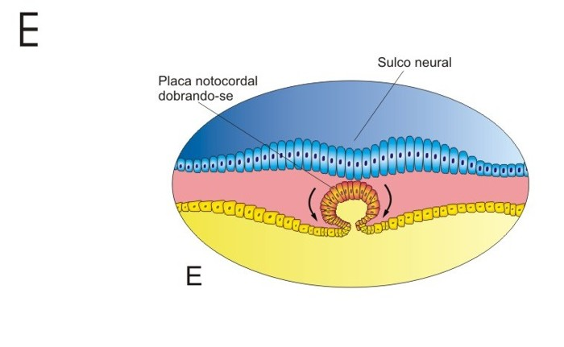
Alrededor del día 16, las células del mesodermo migran hacia el extremo cefálico del embrión y forman un tubo hueco celular en la línea media denominada placa notocordal, entre los días 22 y 24 se convierte en un cilindro sólido de células llamado notocorda.
Durante esta semana aparecen dos depresiones tenues sobre la cara dorsal del embrión:
La membrana bucofaríngea la cual se romperá en la cuarta semana y conecta la cavidad bucal con la faringe y el resto del tubo digestivo.
La membrana cloacal degenera en la séptima semana del desarrollo para formar el orificio externo del ano y los aparatos urinarios y reproductores.

Slide 19
NEURULACIÓN.
La notocorda induce en el ectodermo la formación de la placa neural, a final de esta semana los bordes laterales de la placa neural se elevan y dan lugar al pliegue neural. Las células del tubo neural dan lugar al encéfalo y la medula espinal. El proceso por el cual se forma la placa, el pliegue y el tubo neurales recibe este nombre.
hacia alrededor de la cuarta semana el extremo cefálico del tubo neural se divide en tres series denominadas vesículas encefálicas primarias: el procencéfalo, el mesencéfalo y el rombencéfalo. En la quinta semana el procencéfalo se divide en dos vesículas encefálicas secundarias: telencéfalo y diencéfalo y a partir del rombencéfalo se desarrollan también dos vesículas: metencéfalo y el mielencéfalo.
Las áreas del tubo neural adyacentes al mielencéfalo dan origen a la médula espinal.

Slide 20
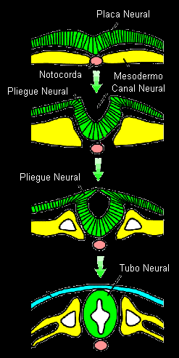
DESARROLLO DE SOMITAS.
A los 17 días después de la fecundación, el mesodermo adyacente el notocordio y el tubo neural da origen a un par de columnas longitudinales de mesodermoparaxial, éste forma pares de masas cilíndricas llamadas mesodermo intermedio y está constituido por un par de láminas denominadas láminas del mesodermo lateral. Al poco tiempo el mesodermo paraxial se segmenta en una serie de estructuras pares de forma cúbica llamadas somitas.
A final de la quinta semana ya existen de 42 a 44 pares de somitas (el número de somitas se puede relacionar con la edad del embrión).
Cada somita se diferencia en 3 regiones: miotoma, dermatoma y esclerotoma.
Miotomas: dan origen a los músculos esqueléticos del cuello, el tronco y los miembros.
Dermatomas: forman el tejido conectivo, incluida la dermis cutánea.
Esclerotomas: dan origen a vertebras y costillas.

Slide 21
DESARROLLO DEL APARATO CIRCULATORIO
Comienza a principios de la tercera semana con la formación de los vasos sanguíneos en el mesodermo embrionario del saco vitelino, el pedículo de fijación y el coreo, proceso denominado angiogénesis. La angiogénesis se inicia cuando las células del mesodermo se diferencian en hemangioblastos, éstos a su vez se diferencian en angioblastos los cuales forman conjuntos aislados de células denominados islotes sanguíneos.
Alrededor de la tercera semana, las células y el plasma sanguíneo comienzan a desarrollarse fuera del embrión a partir de hemangioblastos de vasos sanguíneos situados en la pared del saco sanguíneo. Éstos se transformarán en células madre pluripotenciales forman las células sanguíneas.
La producción de sangre dentro del embrión comienza en el hígado y continua en el vaso, la medula ósea y el timo

Slide 22
CUARTA A OCTAVA SEMANA DE DESARROLLO.
Esta etapa en las más crítica del desarrollo embrionario por que se forma el esbozo de todos los órganos y sistemas del cuerpo, por eso es llamada de organogénesis. Durante este proceso las tres hojas germinativas formadas en la tercera semana se diferencian formando los sistemas orgánicos de la economía. Estas transformaciones son expresión de las des represión de los genes y todos los procesos celulares que se explican a través de los mecanismos básicos del desarrollo. En este momento todos los mecanismos se manifiestan, por lo cual es la etapa más crítica del desarrollo, ya que un agente externo que la altere, tendrá repercusiones que se manifestarán de diferentes maneras de acuerdo a las características de esta interferencia. También producto de las transformaciones anteriores, cambia la forma externa del cuerpo embrionario que al final de esta etapa tiene un aspecto humano.

Slide 23
El tamaño del embrión se mide considerando el eje más largo del cuerpo.
Las características principales de la etapa embrionaria pueden resumirse de la siguiente forma:
Comienza en la 2da semana y termina en la 8va semana.
Durante esta etapa se forma en embrión bilaminar, el trilaminar y a partir de este último es esbozo de todos los órganos y sistemas del cuerpo.
En la medida que las hojas embrionarias se diferencian para formar tejidos, producto de esta diferenciación, ocurre el plegamiento del cuerpo embrionario que transforma el embrión plano a cilíndrico.
En la octava semana ya tiene un aspecto humano.
Durante estas transformaciones están presentes todos los mecanismos del desarrollo, los cuales determinan los cambios, primero a nivel celular y después en cada tejido y sistema. Hay una gran desrepresión genética.
Se considera la etapa más crítica del desarrollo por que la alteración de los mecanismos por agentes externos provocará Malformaciones Congénitas.

Slide 24
Es la etapa de mayor susceptibilidad y vulnerabilidad.
Se forma la placenta y anexos embrionarios.
La placenta tiene numerosas funciones, principalmente la de intercambio. El amnios es como un saco que contiene al embrión y en cuyo medio se desarrollará.
El cordón umbilical une a la placenta con el embrión-feto, y en su interior hay vasos que transportan sangre en ambos sentidos.
El sistema que primeramente se diferencia es el cardiovascular, por las crecientes necesidades embrionarias, y en segundo lugar el nervioso.
Cambia el tipo de nutrición a Histotrófica y después a Hemotrófica con la aparición de la circulación útero-placentaria en segunda semana, y comienza a desarrollarse la placenta que está lista al final de esta etapa.

Slide 25
El cálculo de la edad embrionaria se hace por el número de somitas, la longitud CR-VN, (cráneo-rabadilla-vértex-nalga) o longitud coronilla-talón.
También se utiliza la fecha de la última menstruación restando dos semanas a la edad gestacional,(Edad embrionaria = EG – 2 semanas)
Medios diagnósticos: Presencia de HCG Amniocentesis, Biopsia coriónica, Cariotipo y Ultrasonidos transvaginales.

Slide 26
